Slide 1
POŠKODENIA A OCHORENIA OBEHOVEJ SÚSTAVY
Mgr. Ivana Sokolská

Slide 2
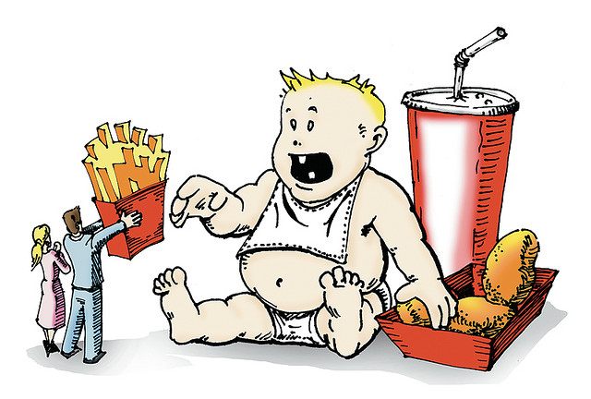


Príčiny ochorení srdca a ciev:
nesprávna životospráva a stravovanie
obezita
stres
nedostatok pohybu
nedostatok spánku a oddychu
neschopnosť relaxovať
fajčenie
pitie alkoholu
užívanie návykových látok

Slide 3
OCHORENIA SRDCA
A CIEV MôžU SPôSOBOVAť TRVALé POšKODENIE ZDRAVIA
A Sú Častou
príčinou smrti !!!

Slide 4

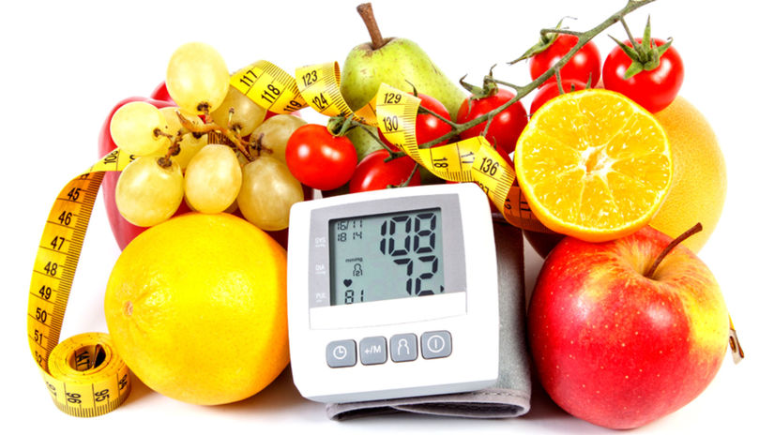
VYSOKÝ KRVNÝ TLAK
má hodnotu nad 140/90 Torr
poškodzuje cievy
môže viesť k vzniku srdcového infarktu a mozgovej mŕtvici

Slide 5
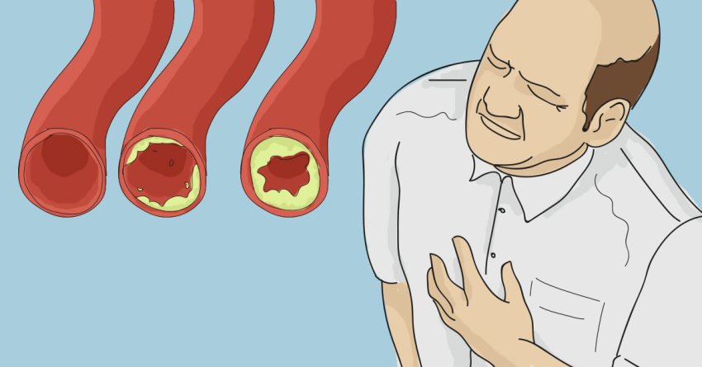
SRDCOVÝ INFARKT
príčinou je upchatie steny ciev (tukom, cholesterolom)
to spôsobí nedostatočné zásobovanie srdcového svalu krvou a kyslíkom, čoho následkom je odumretie okolitej časti srdcového svalu

Slide 6
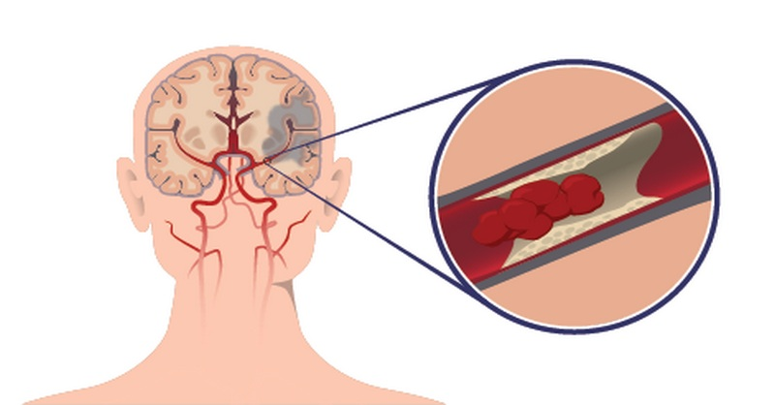
MOZGOVÁ MŔTVICA (infarkt mozgu)
príčinou je upchatie ciev mozgu alebo prasknutie ich vydutej časti, čo spôsobuje krvácanie do mozgu
dôsledkom je porušenie mozgových centier, čo spôsobí napr. ochrnutie niektorých častí tela, poruchy videnia alebo reči

Slide 7
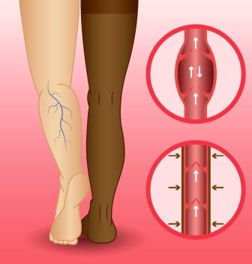
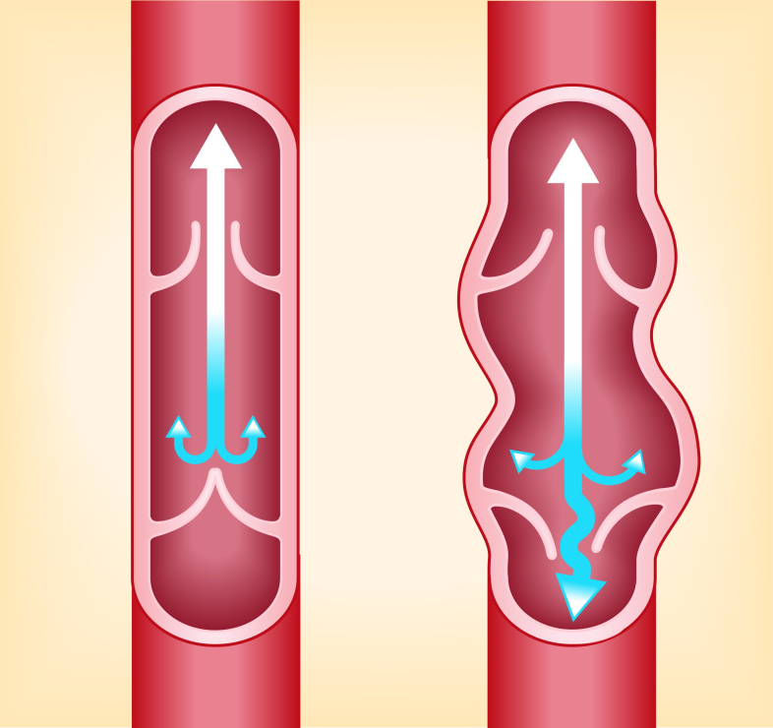
KŔČOVÉ ŽILY
spôsobuje nedostatočné odtekanie krvi, tým sa zvyšuje tlak na steny ciev, ktoré sa rozširujú
najčastejšie vznikajú na dolných končatinách

Slide 8
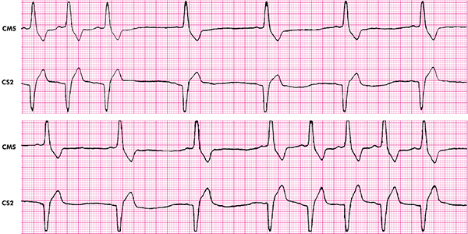
ELEKTROKARDIOGRAM (EKG) – záznam o činnosti srdca, z ktorého možno zistiť zdravotný stav srdca

Slide 9
PREVENCIA:
aktívny, pravidelný pohyb
striedanie práce a oddychu
správna výživa (ovocie, zelenina, ryby, obilniny, voda)
vylúčiť zo stravy nevhodné potraviny (živočíšne tuky, tučné mäso, majonézy, nadmerné množstvo soli, údeniny, sladkosti)
nepiť alkohol, nefajčiť

Slide 10
Zdroje obrázkov:
https://www.polakova.sk/detska-obezita-a-detske-diety/
https://www.vectorstock.com/royalty-free-vector/no-alcohol-sign-vector-21210018
https://www.babskeveci.sk/trpite-upchavanim-ciev-a-chcete-si-precistit-tepny-tychto-15-potravin-vam-s-tym-pomoze-a-zaroven-sluzia-ako-prevencia-proti-infarktu-myokardu/
https://www.martinchudy.sk/blog/chronicke-ochorenia/znizte-vysoky-krvny-tlak-prirodzene-a-natrvalo/
https://zdravie.pravda.sk/zdravie-a-prevencia/clanok/469985-vysoky-tlak-je-nebezpecny-zabija-pomaly/
https://www.peknetelo.eu/zdravie/pozor-na-krcove-zily-su-skarede-a-nebezpecne/
https://www.medicalmkp.sk/ani-krcove-zily-uz-nemusia-byt-problem-vdaka-medical-mkp/
https://www.mp.pl/ekg/interaktywny_elektrokardiogram/show.html?id=98565

